Slide 1
Развитие фразовой речи.
Пиктограмма – метод.
учитель – логопед
Шашаева Е. М.

Slide 2
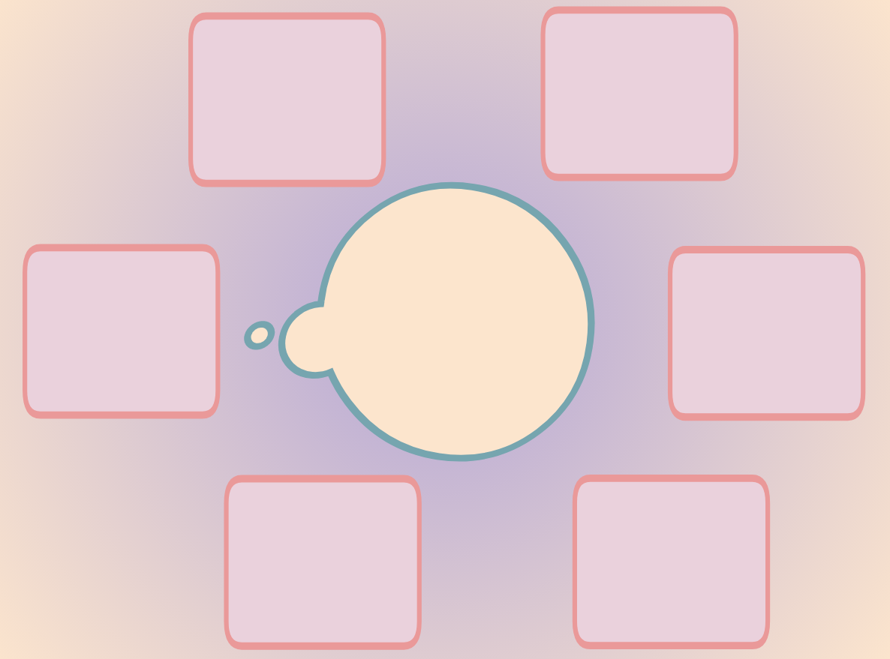
Что делает?

Slide 3
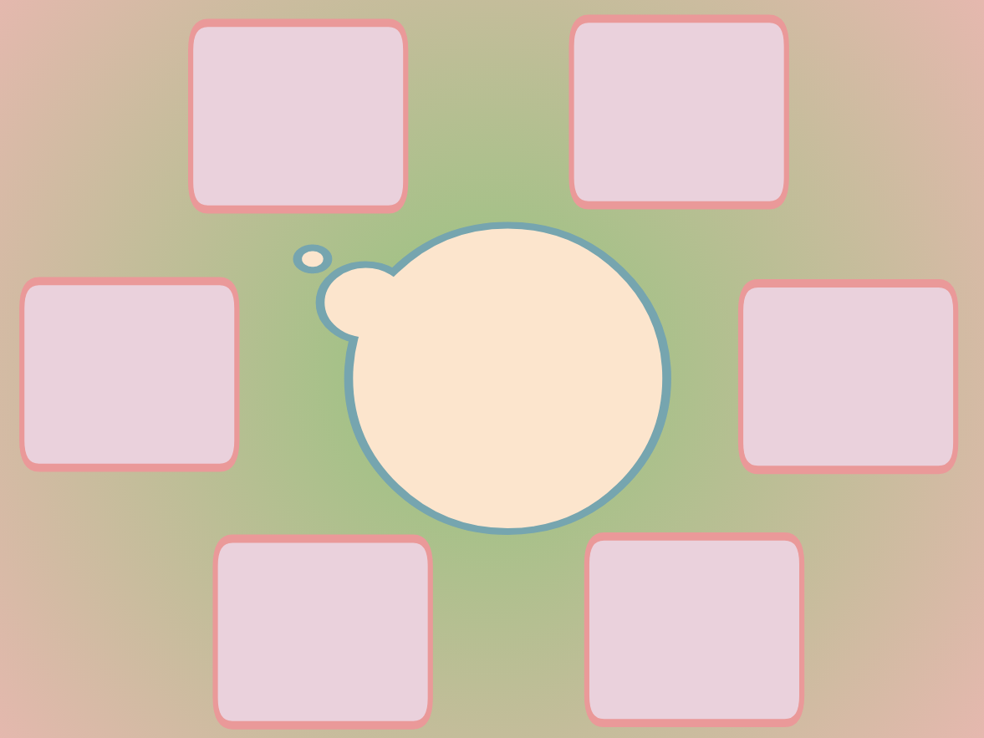
Что делает?

Slide 4
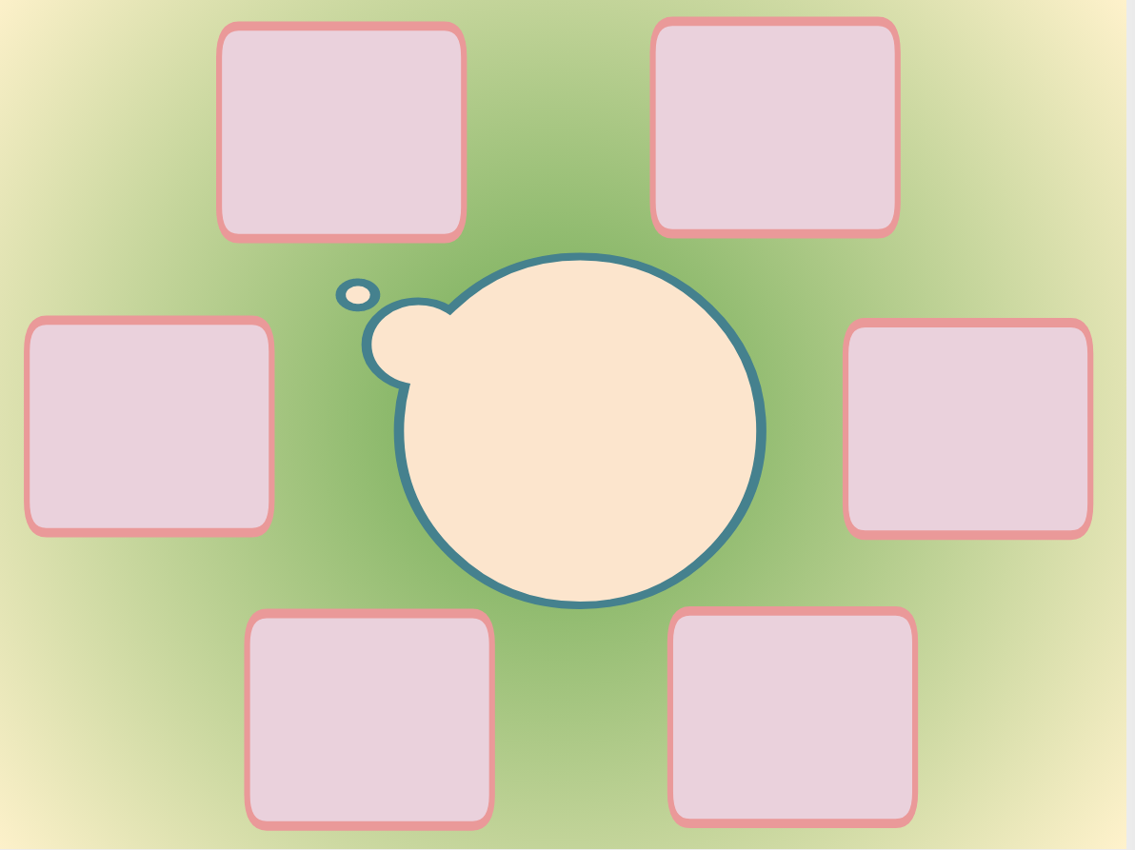
Что делает?

Slide 5
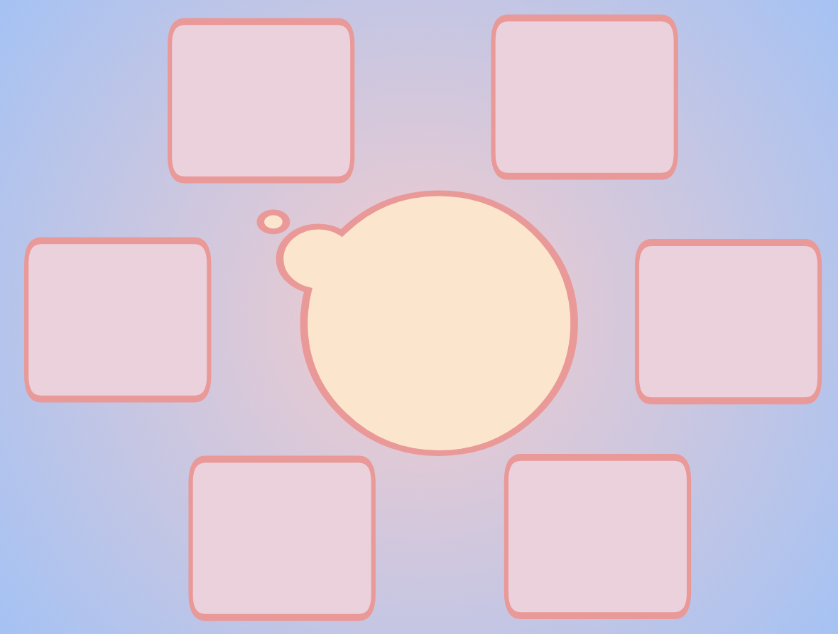
Что делает?

Slide 6
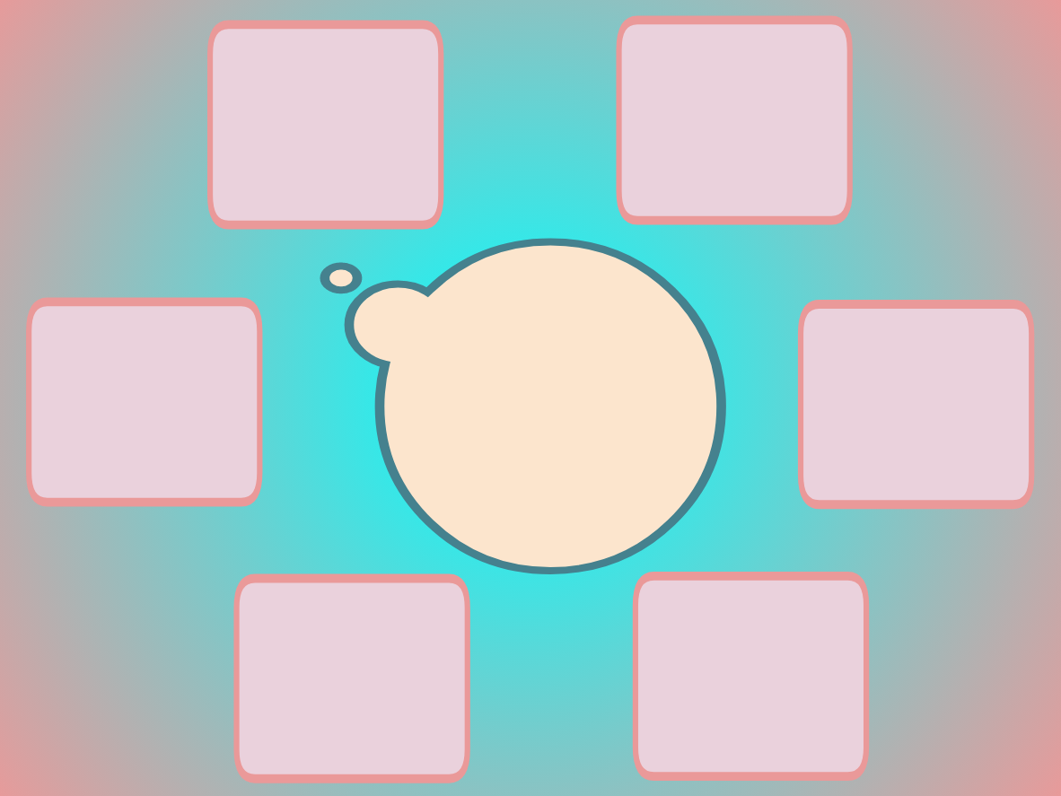
Что делает?

Slide 7
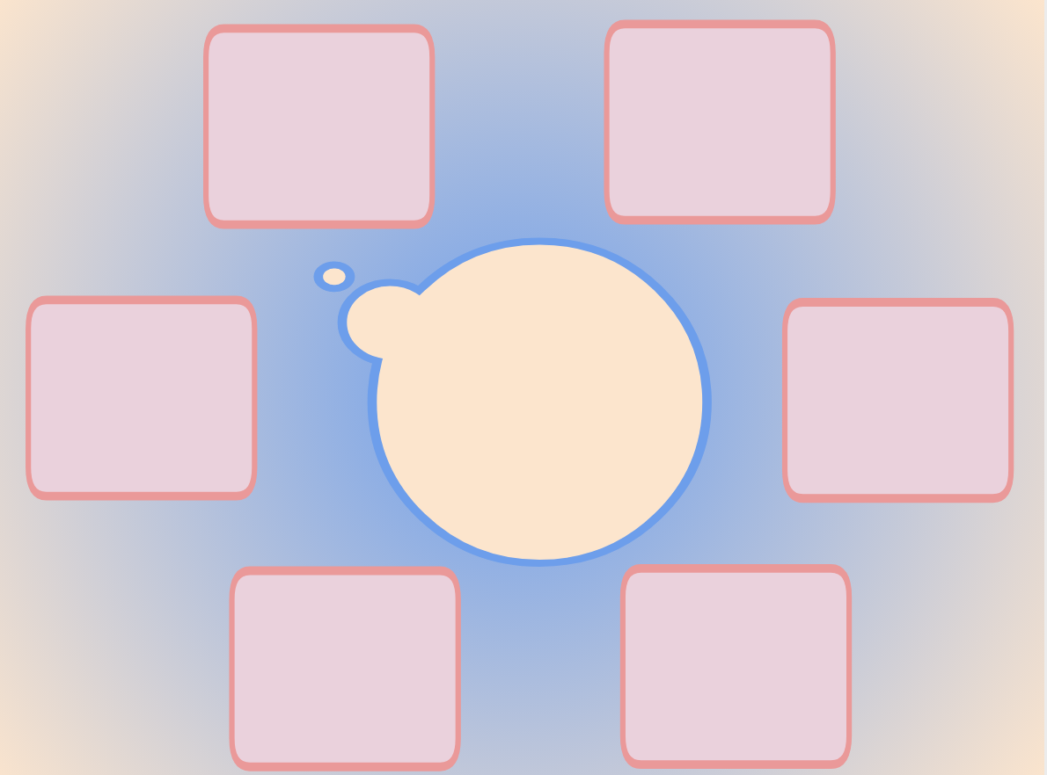
Что делает?

Slide 8
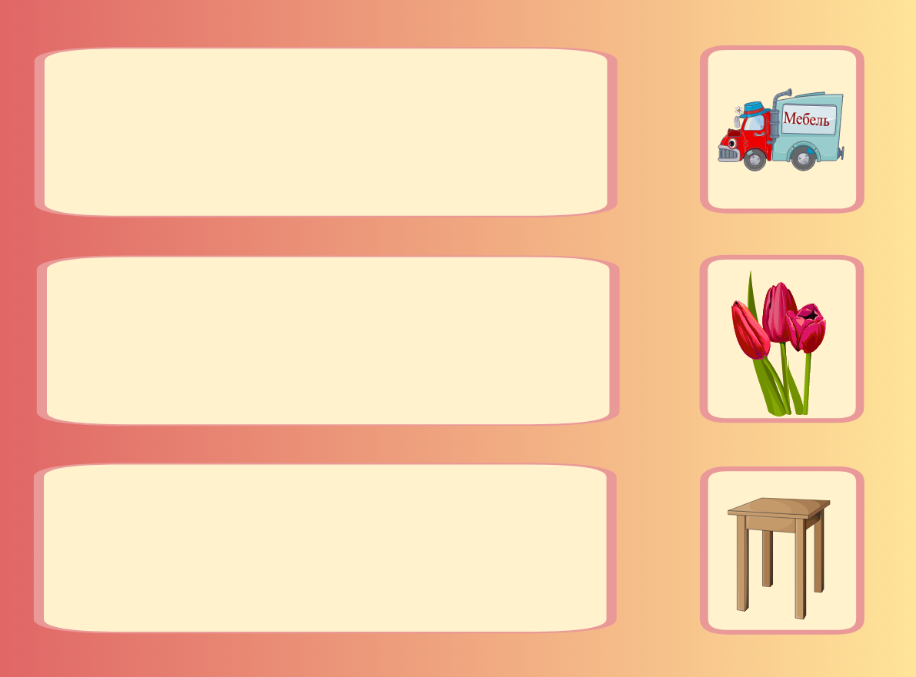
Состовляем предложения.
?
?
?

Slide 9
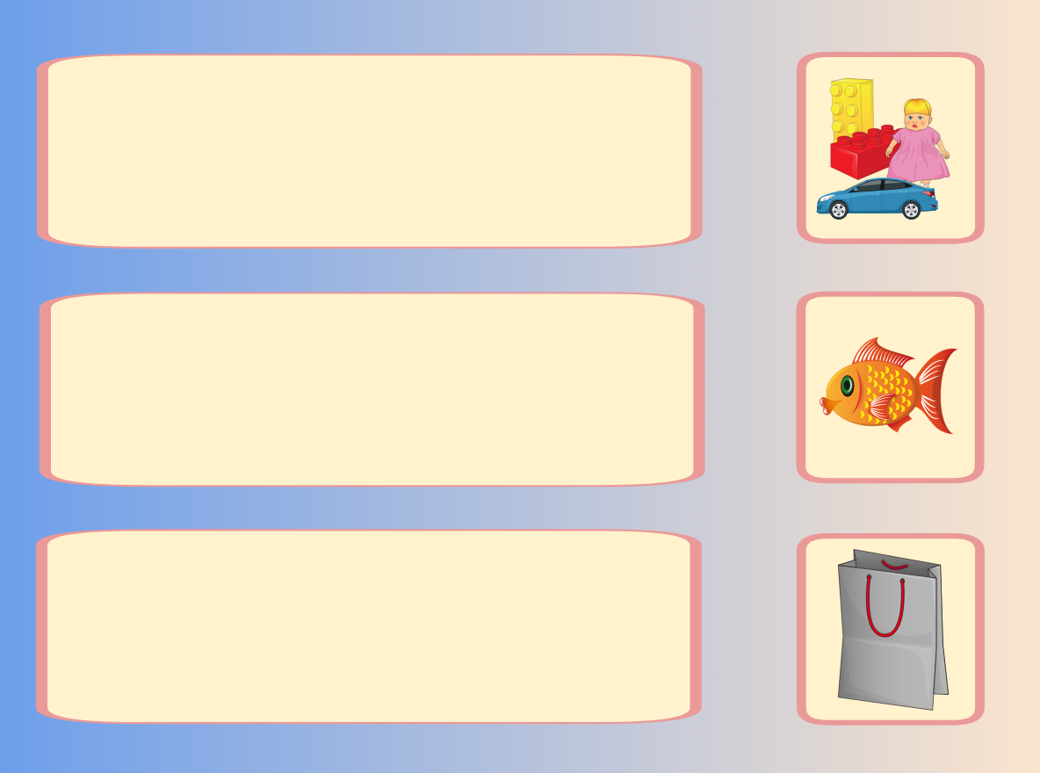
?
?
?

Slide 10
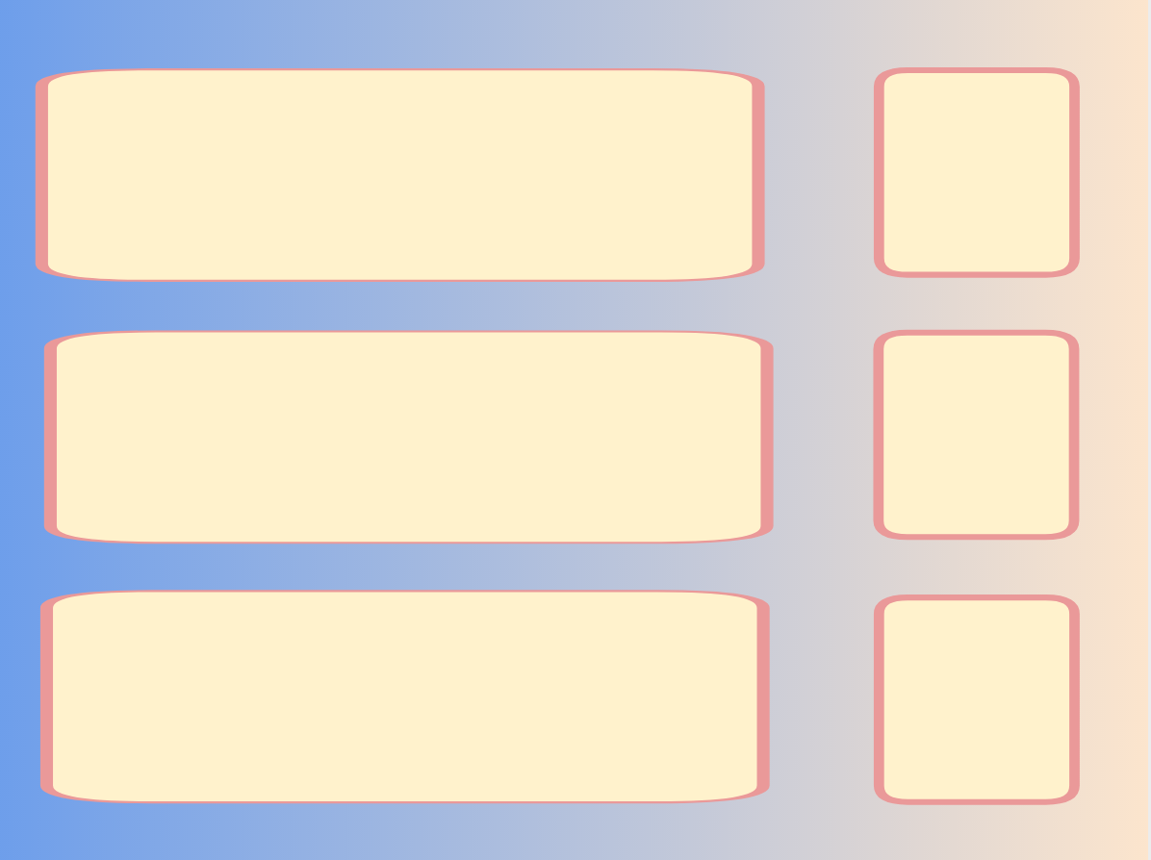
?
?
?

Slide 11
?
?
?

Slide 12
?
?
?

Slide 13
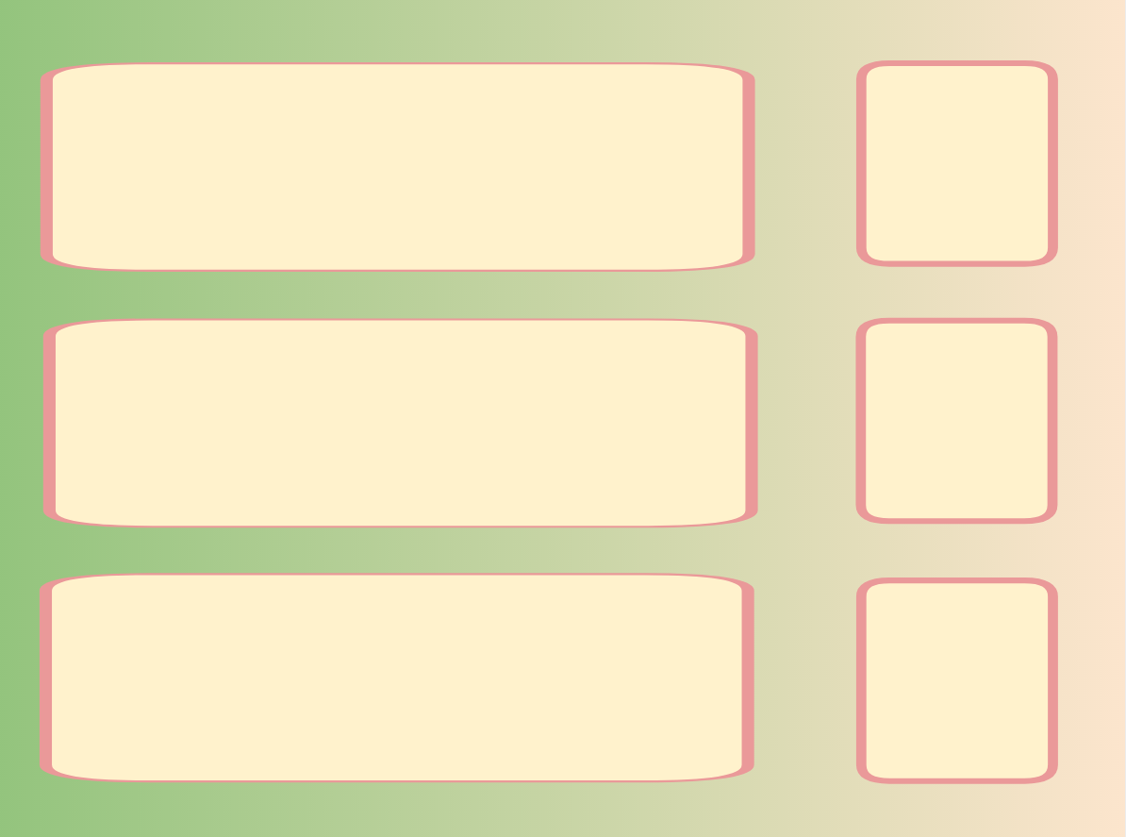
?
?
?

Slide 14
?
?
?

Slide 15
?
?
?

Slide 16
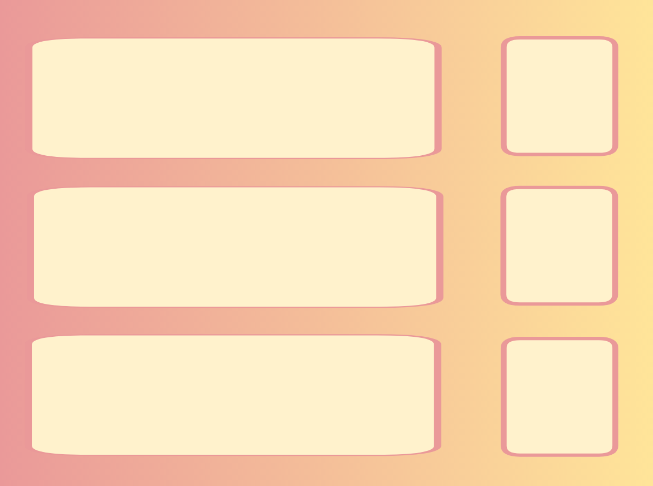
?
?
?

Slide 17
?
?
?

Slide 18
?
?
?

Slide 19
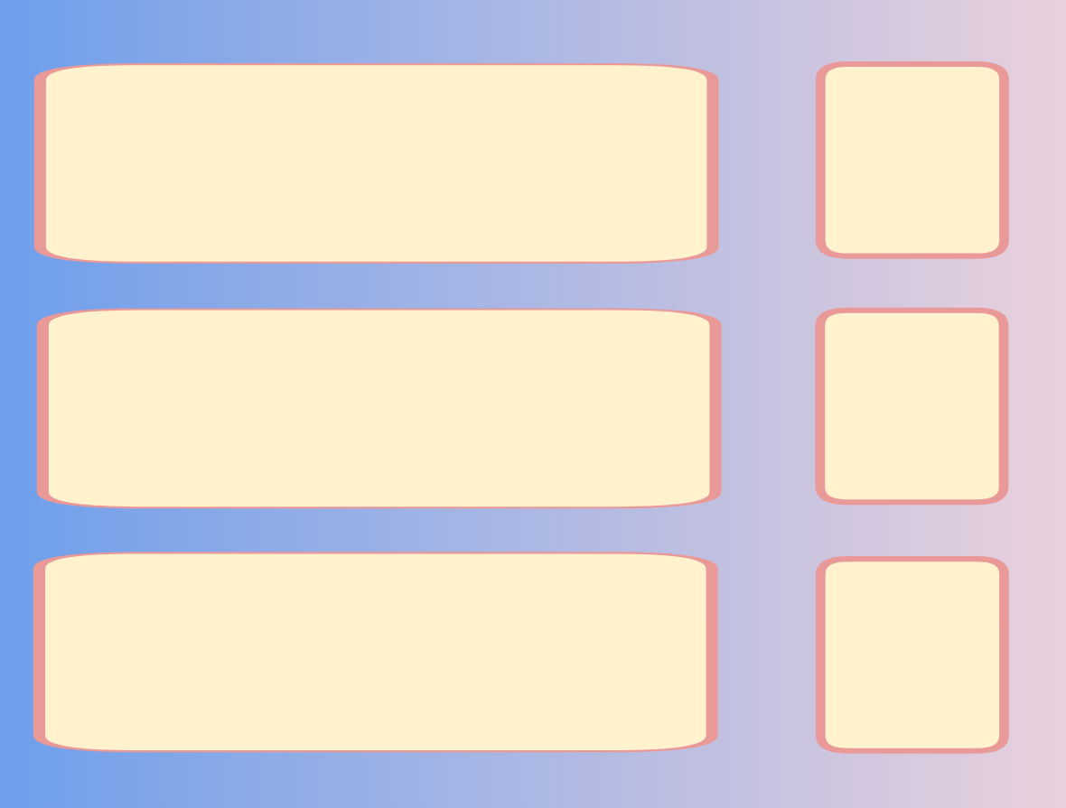
?
?
?

Slide 20
?
?
?

Slide 21
?
?
?

Slide 22
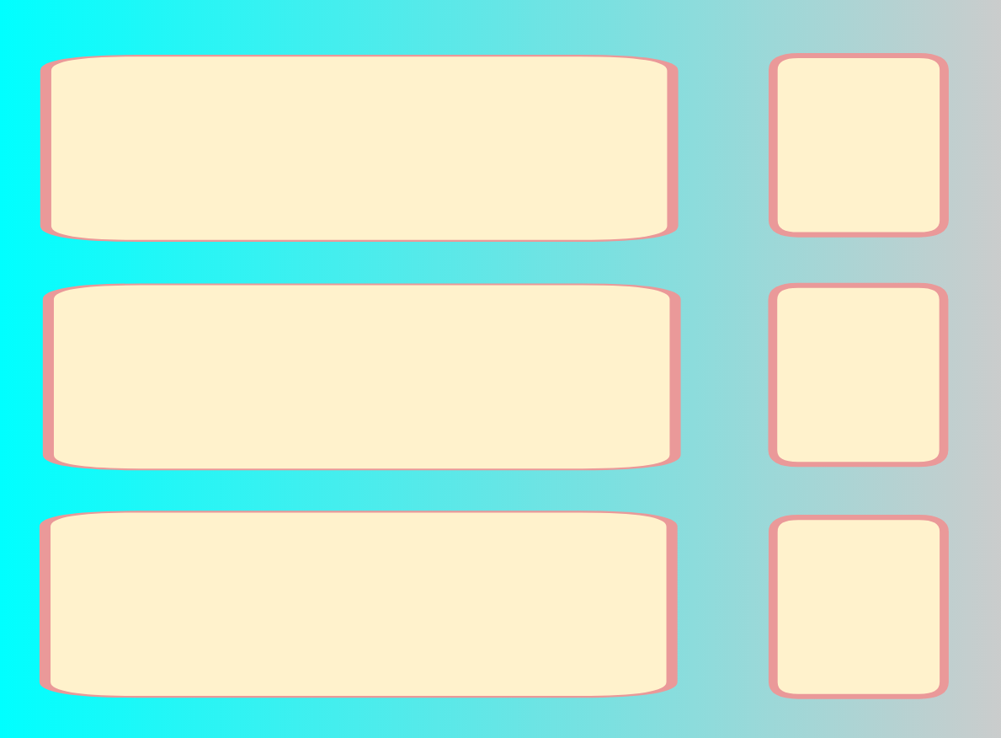
?
?
?

Slide 23
?
?
?

Slide 24
?
?
?

Slide 25
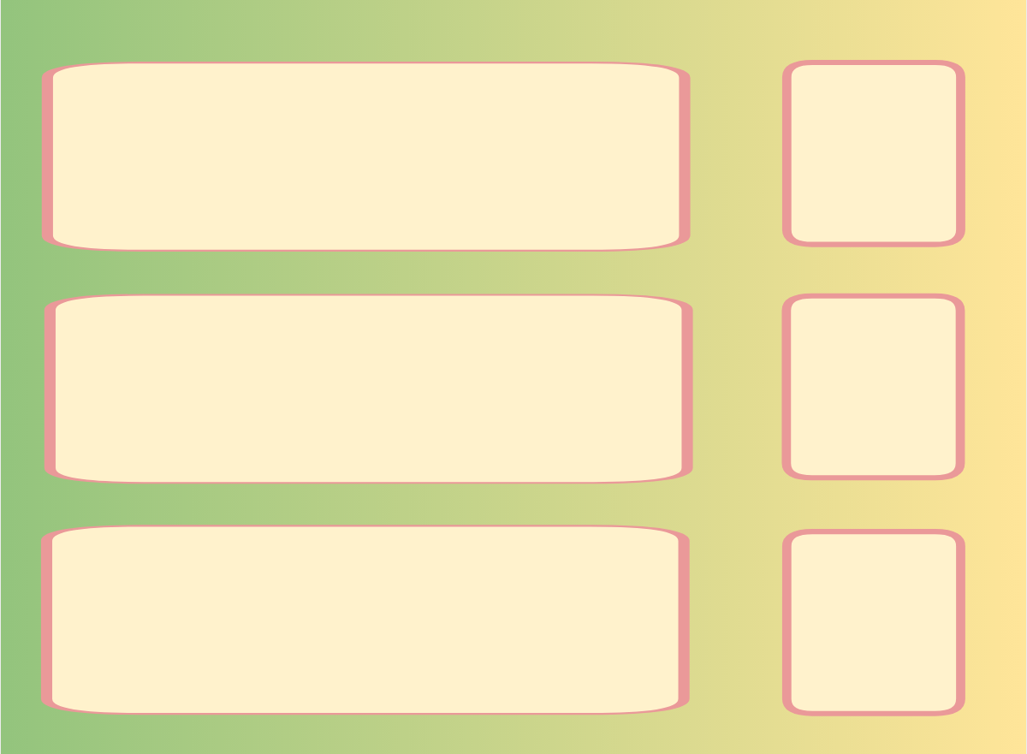
?
?
?

Slide 26
?
?
?

Slide 27
?
?
?

Slide 28
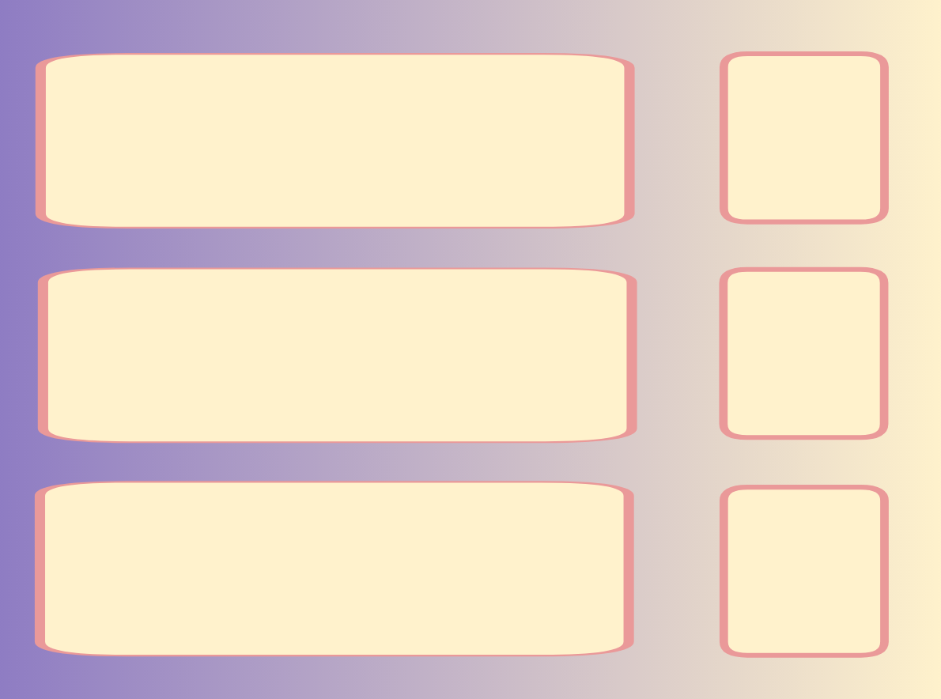
?
?
?

Slide 29
?
?
?

Slide 30
?
?
?

Slide 31
?
?
?

Slide 32
?
?
?

Slide 33
?
?
?

